Slide 1

第三小组报告
樊钰、丁扬、黄磊、刘晏铭

Slide 2

0
扉页
背景
小组协作框架建立后第一周
目标
个人目标：熟悉小组协作框架
小组目标：按照小组协作框架运作
效果
输出
过程
输入
进一步的完善需求
翻译
词条
小组协作框架
规范
“小组职责”
2017年10月31日课后时间
输出表达到如下效果
职责描述可执行
角色职责覆盖全部小组职责和本周任务/需求
符合小组规范
含有时间节点
成员认领角色，履行角色职责
角色-职责表
结合小组职责和完善需求，讨论指定任务
根据任务，以及工作量，分配任务到角色
外部因素
小组协作框架不完善处会与更合理的情况造成冲突。

Slide 3
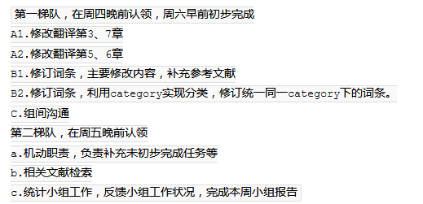
0
扉页

Slide 4



目录
1
翻译修订
修改本组成员之前所参与的翻译章节，交叉任务，相关重新阅读原文，提高译文质量。
CONTENTS
2
词条内容修订
检索本组成员之前所参与的翻译章节词条，编辑修改内容，使之更符合维基规范，为无参考文献词条添加参考文献。
3
Category修订
通过创建或修改，为本组成员之前所参与的翻译章节词条添加Category，合并和修改同一Category下的词条使之统一。
4
其他成果
在所有使用工具探索中的成果：特殊页面探索、魔术字探索和其他学习。

Slide 5
1
翻译修订
第3章
第5章
第6章
第7章

Slide 6
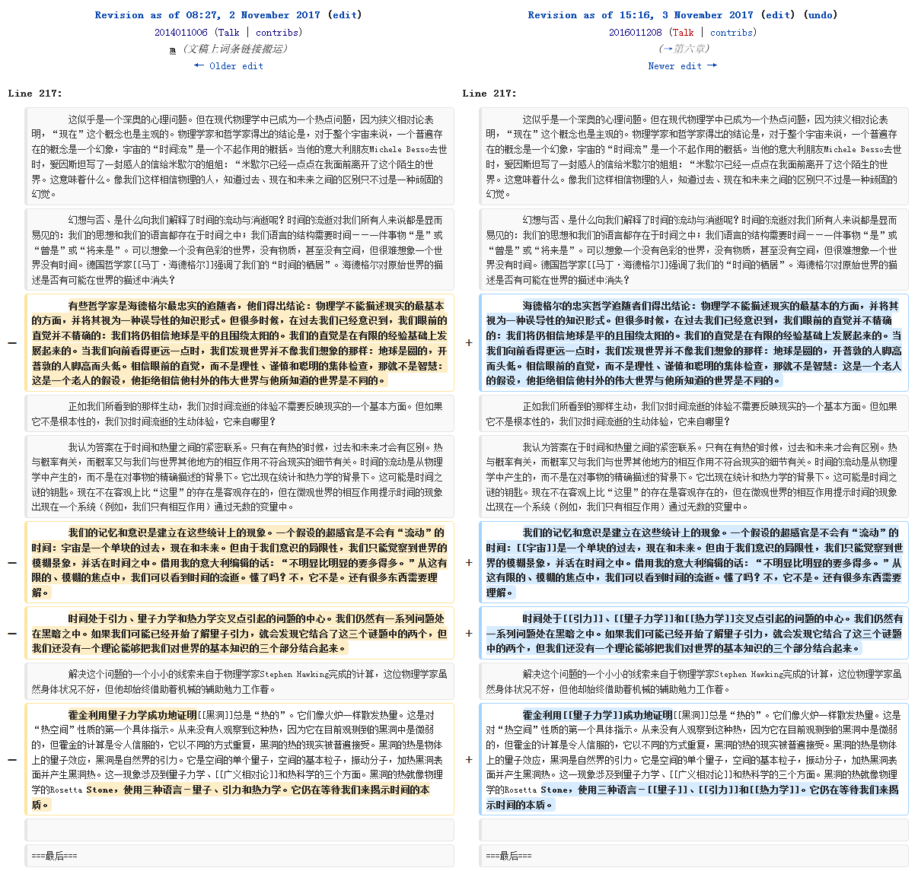
1
翻译修订
第3章
第5章
第6章
第7章

Slide 7
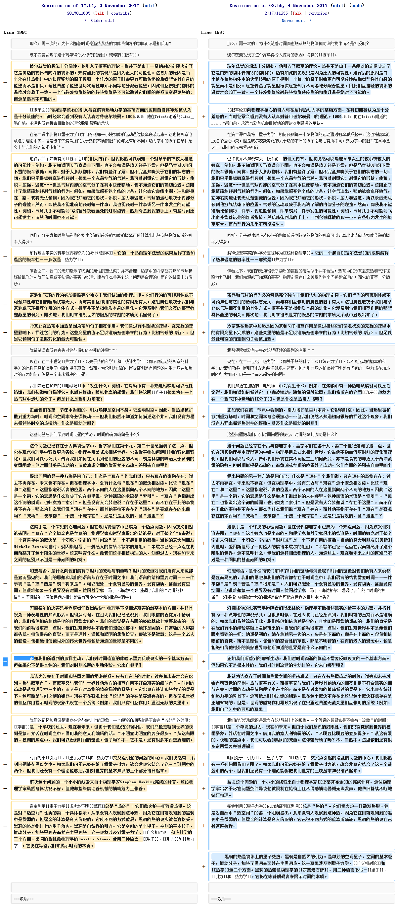
1
翻译修订
第3章
第5章
第6章
第7章

Slide 8
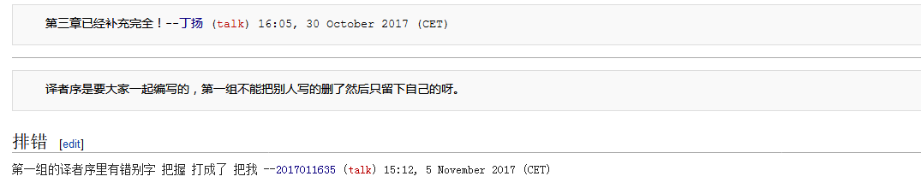
1
翻译修订
第3章
第5章
第6章
第7章

Slide 9
2
词条内容修订
词条内容
词条主体内容的正确性和规范性
增加联系
将词条涉及到的内容添加进来
不仅仅描述词条本体
格式规范
为词条修改格式
参考文献
为词条增加参考文献

Slide 10
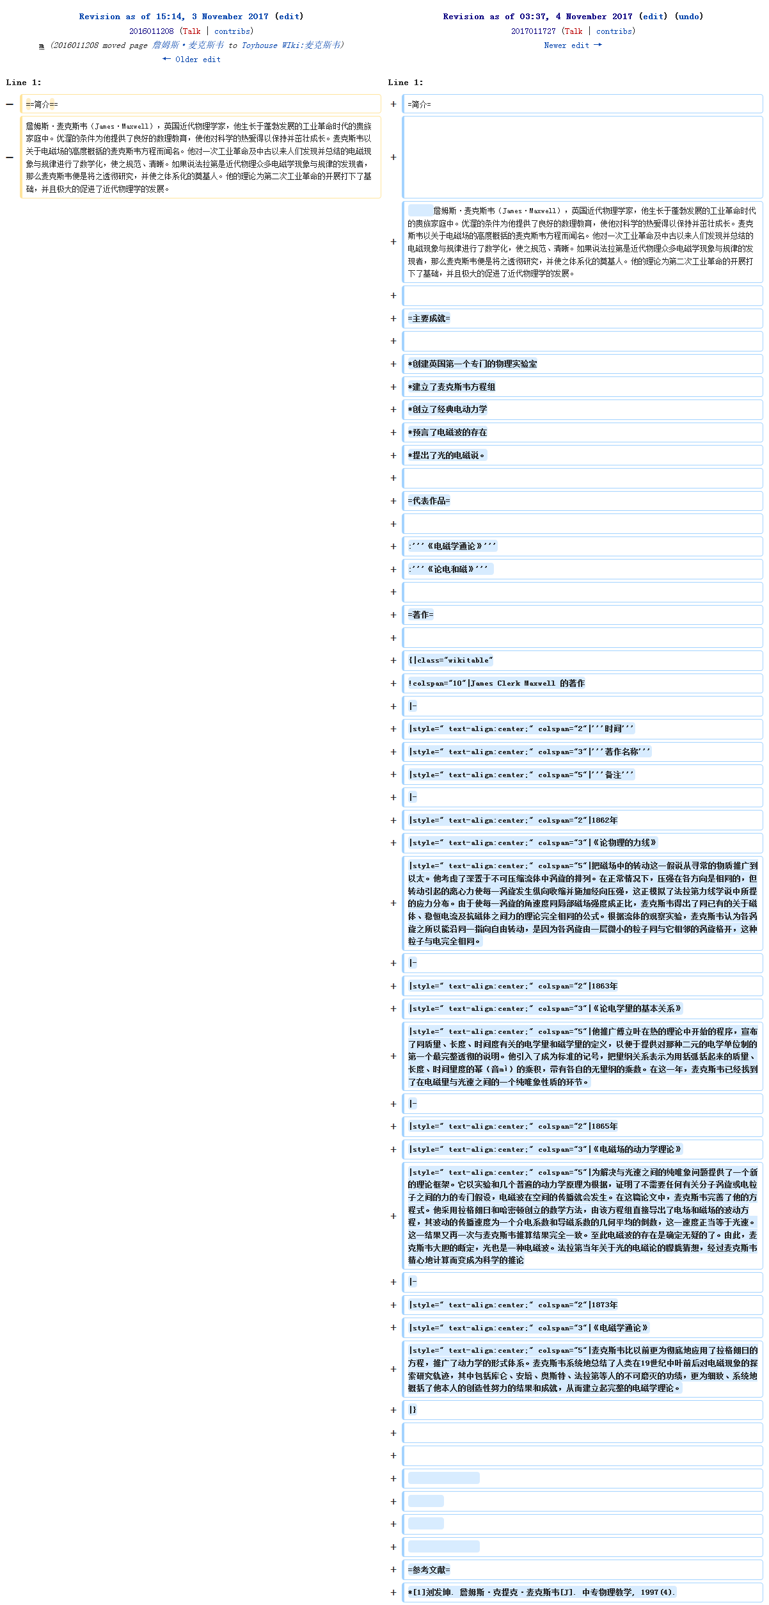
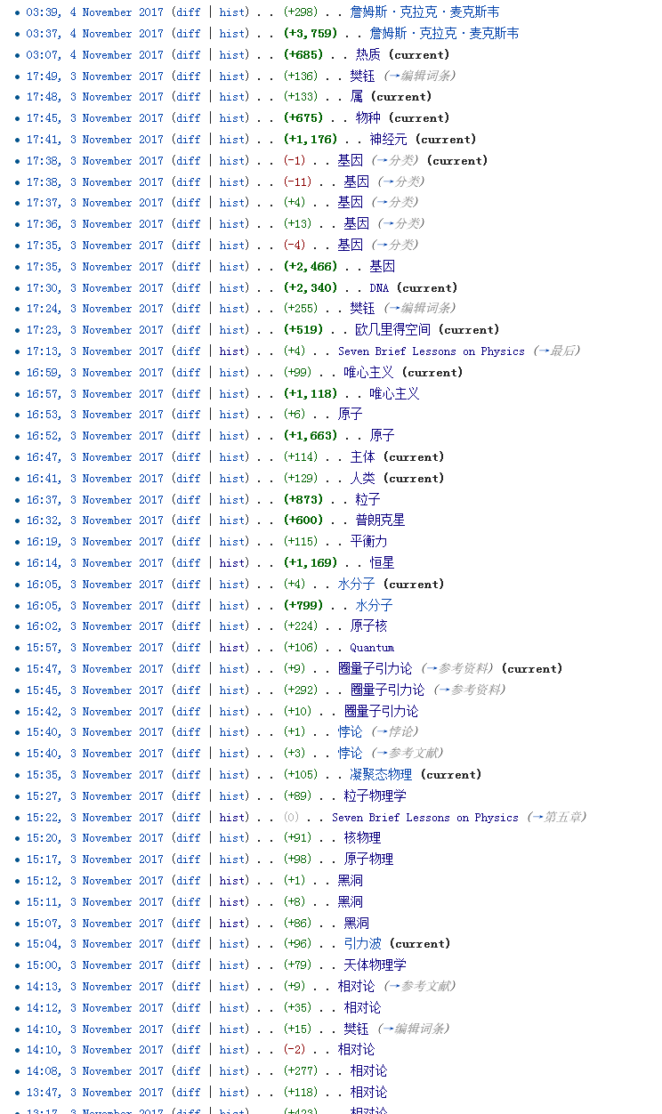
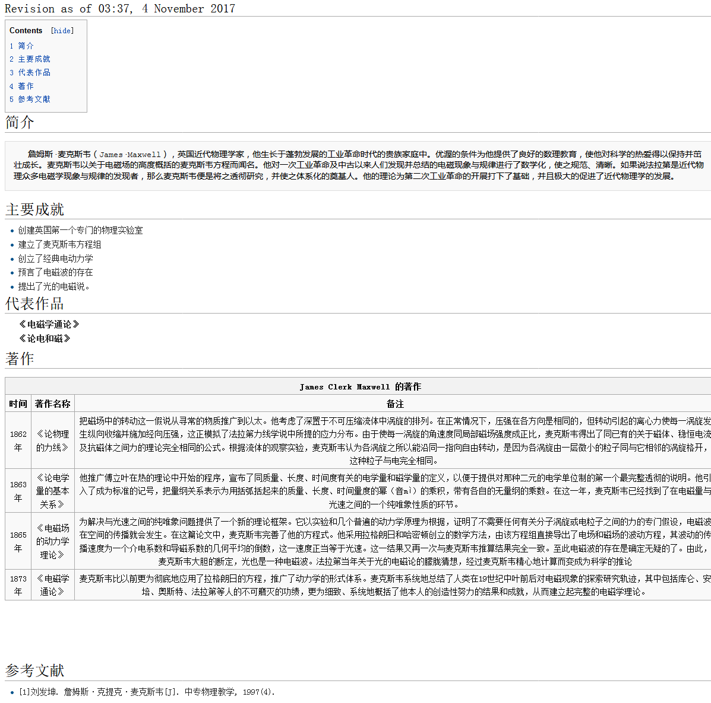
2
词条内容修订
词条内容
词条主体内容的正确性和规范性
添加您的标题
您的内容打在这里，或者通过复制您的文本后，在此框中选择粘贴，并选择只保留文字。
格式规范
为词条修改格式
参考文献
为词条增加参考文献

Slide 11
3
Category修订
统一
统计
方便统一词条，使各词条能够协调统一，避免不同作者难统一
Category自带统计功能方面小组统计工作使用
修改
完善
方便大规模施工
作为wiki固有的工具，尚未被运用党词条中来

Slide 12
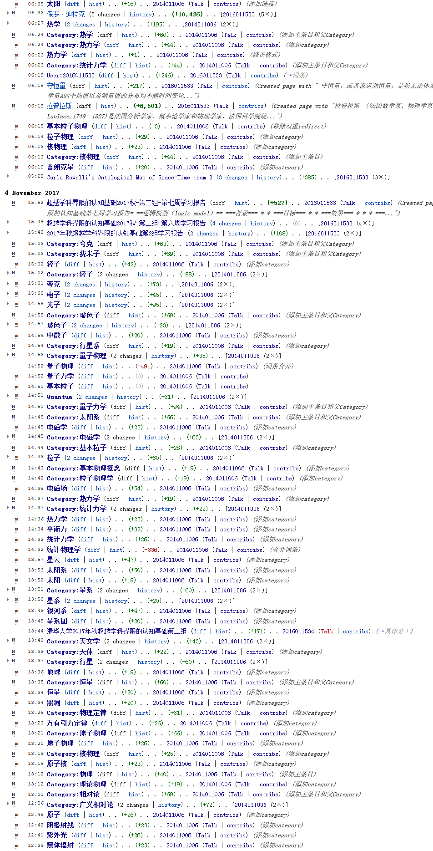
3
Category修订
统一
统计
方便统一词条，使各词条能够协调统一，避免不同作者难统一
Category自带统计功能方面小组统计工作使用
修改
完善
方便大规模施工
作为wiki固有的工具，尚未被运用党词条中来

Slide 13
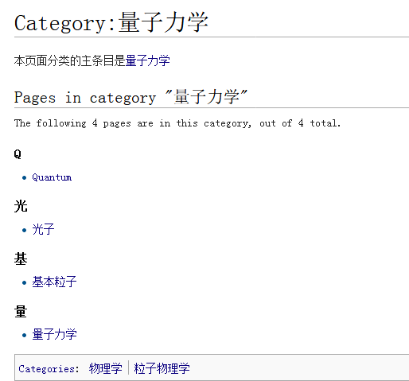
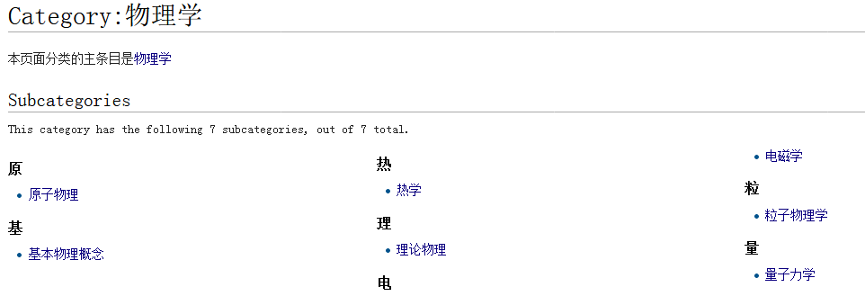
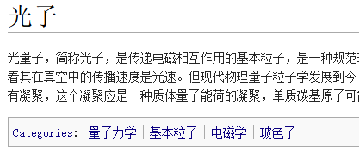
3
Category修订
统一
统计
方便统一词条，使各词条能够协调统一，避免不同作者难统一
Category自带统计功能方面小组统计工作使用
修改
完善
方便大规模施工
作为wiki固有的工具，尚未被运用党词条中来

Slide 14
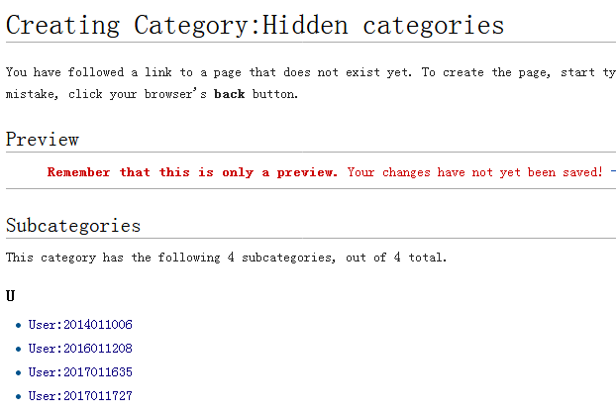
4
其他成果

Slide 15
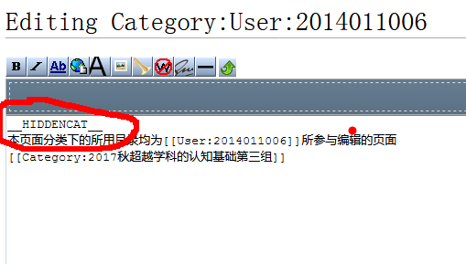
4
其他成果

Slide 16
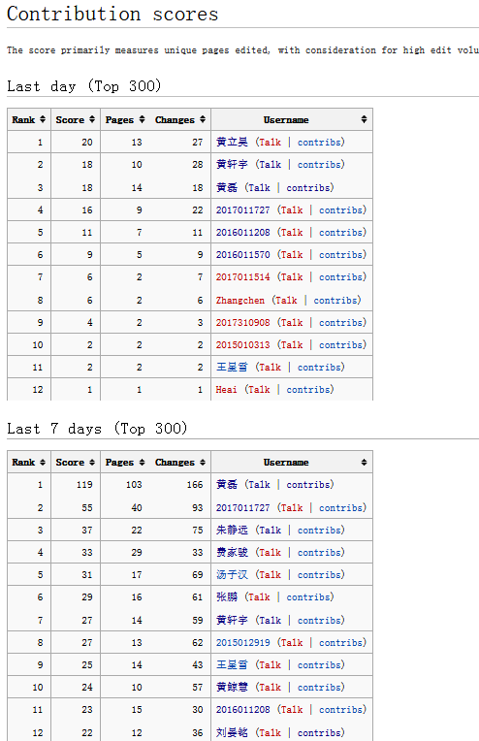
4
其他成果

Slide 17
Thanks
For
Your
Attention
感谢您的聆听

